Slide 1
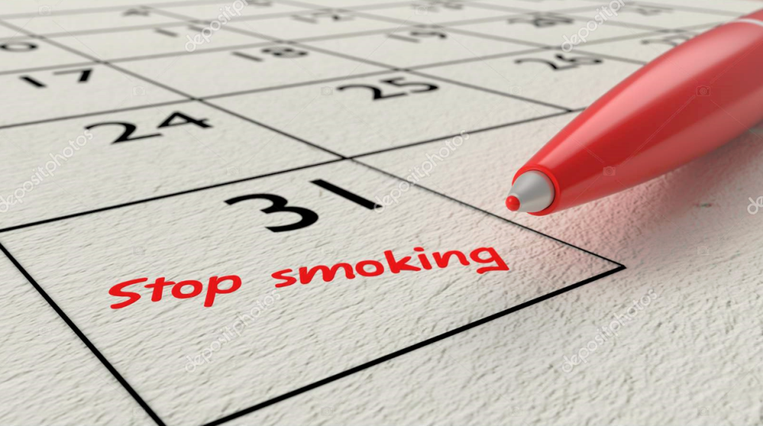
Донеси одлуку – остави дуван
Светски дан без дувана
31. мај 2021.

Slide 2
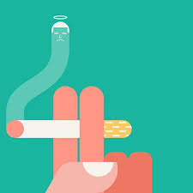
Дувански дим
Више од 7000 хемијских супстанци
Преко 250 једињења опасних по здравље
Око 70 канцерогених материја

Slide 3
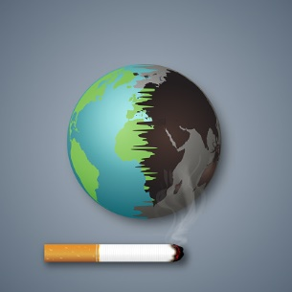
Планета (се) пуши...
Око 1,3 милијарде људи на свету пуши
Скоро 80% пушача живи у земљама са ниским и средњим приходима
Пушење и изложеност дуванском диму превремено убије 8 милиона људи годишње

Slide 4
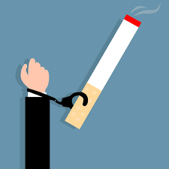
Србија - дуванско ропство
Најмање 15.000 људи превремено умре због пушења сваке године
2020. године - пушило 36% пунолетних становника Србије*
*Резултати истраживања Канцеларије за превенцију пушења из 2020. године

Slide 5
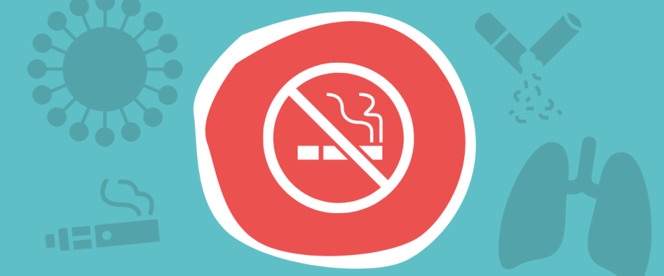
Пушење и COVID-19
Пушење и употреба дувана - негативaн утицај на имуни систем
Пушачи - посебно осетљива група за COVID-19
Током пушења чешће се крше епидемиолошке препоруке:
  Додирује се лице рукама
  Додирује се заштитна маска

Slide 6
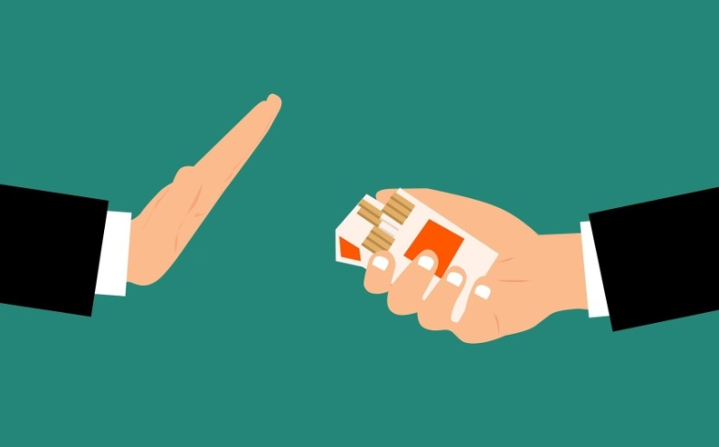
У Србији, COVID-19 није утицао на пушачке навике ☹
91% пушача је наставило да пуши
4% пушача је повећало број цигарета
4% је смањило број попушених цигарета
Само 1% пушача престало је да пуши ☹
*Резултати истраживања Канцеларије за превенцију пушења из 2020. године

Slide 7
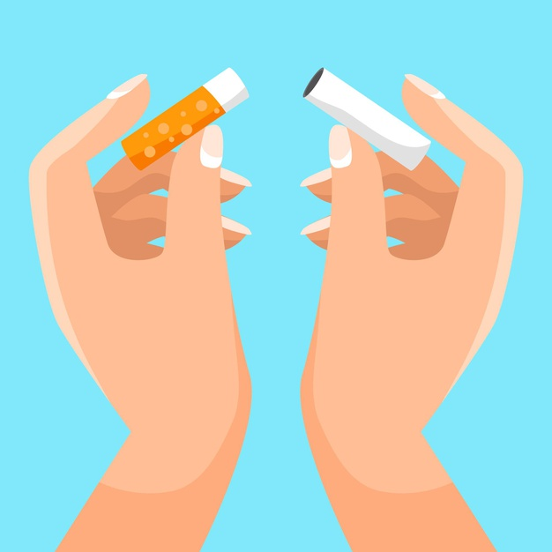
COVID-19
Лош повод за добар потез
Престанак пушења
важан корак ка:
Смањењу шансе да се заразите и добијете теже облике COVID-19
Побољшању целокупног здравља

Slide 8
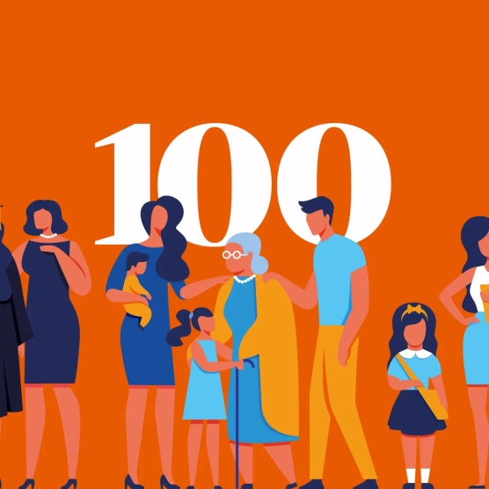
Предности НЕпушења и НЕизлагања дуванском диму
У просеку, непушач живи 10 година дуже од дугогодишњег пушача!
Мања је шанса за превремену смрт због инфаркта, шлога, хроничног бронхитиса и многобројних малигних болести од којих је најчешћа и најтежа рак плућа!
Мања је шанса да се оболи од хроничних незаразних болести- болести срца и крвних судова, мозга, плућа, од дијабетеса и малигних болести!
Већа је плодност - код оба пола!
Здравији је ток трудноће и мање компликација!
Бебе здравије долазе на свет!

Slide 9
Ефекти престанка пушења
Након 20 минута: крвни притисак и пулс се стабилизују
Након 12 сати: ниво угљен-моноксида у крвотоку достиже нормалну вредност.
Након 48 сати: никотин се скоро повукао из организма; побољшавају се чула мириса и укуса
У року од 2-12 недеља: побољшава се циркулација крви и поправља функција плућа
После 1-9 месеци: кашаљ и отежано дисање се смањују.
Након 5-15 годинa: ризик од инфаркта се смањује за 50%
Након 10 година: ризик од рака плућа се смањује за 50%
Након 15 година: ризик од срчаних обољења изједначава се са оним код непушача

Slide 10
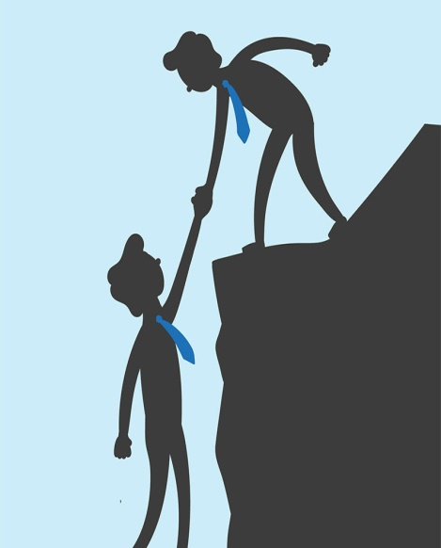
Корисницима дувана је потребна помоћ!
Мало људи разуме све здравствене ризике од употребе дувана
Међутим... када пушачи постану свесни опасности од дувана, већина жели да престане
Скоро 800 милиона људи на свету жели да престане да пуши
Али... Само око 4% корисника дувана успева да се реши ове навике без професионалне помоћи
Професионална подршка и доказани лекови за одвикавање од пушења, могу више него удвостручити шансе корисника дувана да успешно престану са пушењем!!!

Slide 11

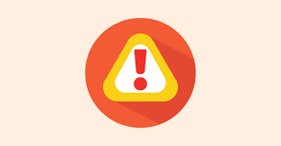
Препоруке СЗО током пандемије
Одмах предузети кораке за одвикавање применом доказаних метода:
  бесплатне линије за одвикавање
  мобилни програми за размену текстуалних порука
  терапије замене никотина
НЕ КОРИСТИТИ НАУЧНО НЕДОКАЗАНЕ ИНТЕРВЕНЦИЈЕ
оне могу имати негативан утицај на здравље!!!

Slide 12
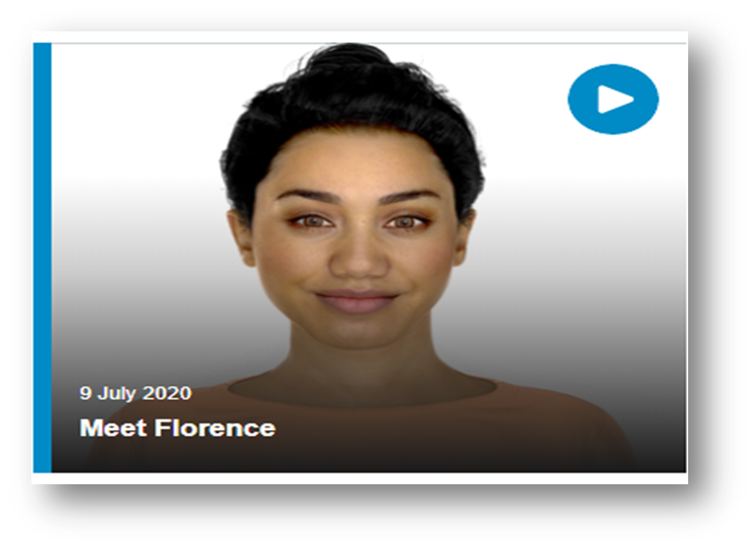
Виртуелна подршка одвикавању
Упознајте Флоренс
https://www.who.int/news-room/spotlight/using-ai-to-quit-tobacco
  STAR програм
    S – Set a quit date
    T – Tell your friends, family...
    A – Anticipate challenges
    R – Remove tobacco products

Slide 13
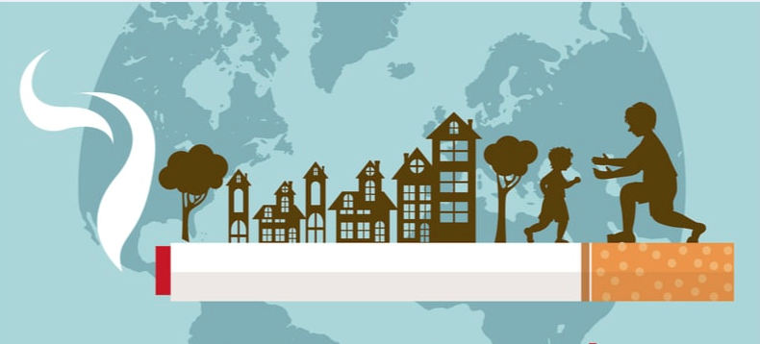
Cваки дан је добар дан да ОСТАВИТЕ ДУВАН!

